Slide 1
Légumineuses

Slide 2
Lentilles vertes

Slide 3
Lentilles brunes

Slide 4
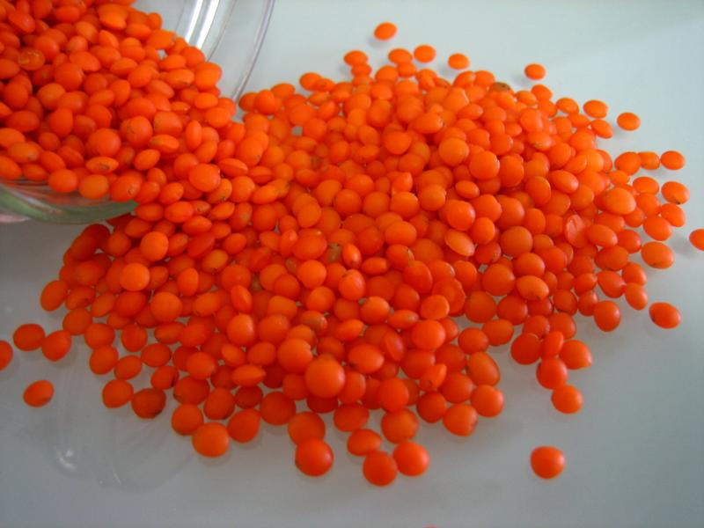
Lentilles roses

Slide 5
Haricots Soisson

Slide 6
Haricots cannellini

Slide 7
Haricots coco

Slide 8
Haricots Borlotti

Slide 9
Haricots rouges

Slide 10
Haricots flageolet

Slide 11
Haricots noirs

Slide 12
Haricots Azuki

Slide 13
Pois jaunes

Slide 14
Pois verts

Slide 15
Pois chiches

Slide 16
Soja

